Slide 1
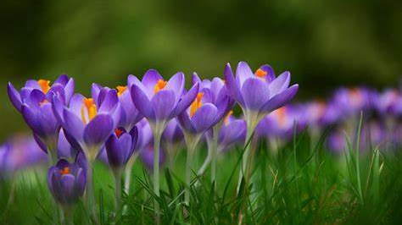
Krásne krásne kraslice
Vytvorili sme kraslice, ktoré sú originálne, vtipné aj šokujúce...

Slide 2
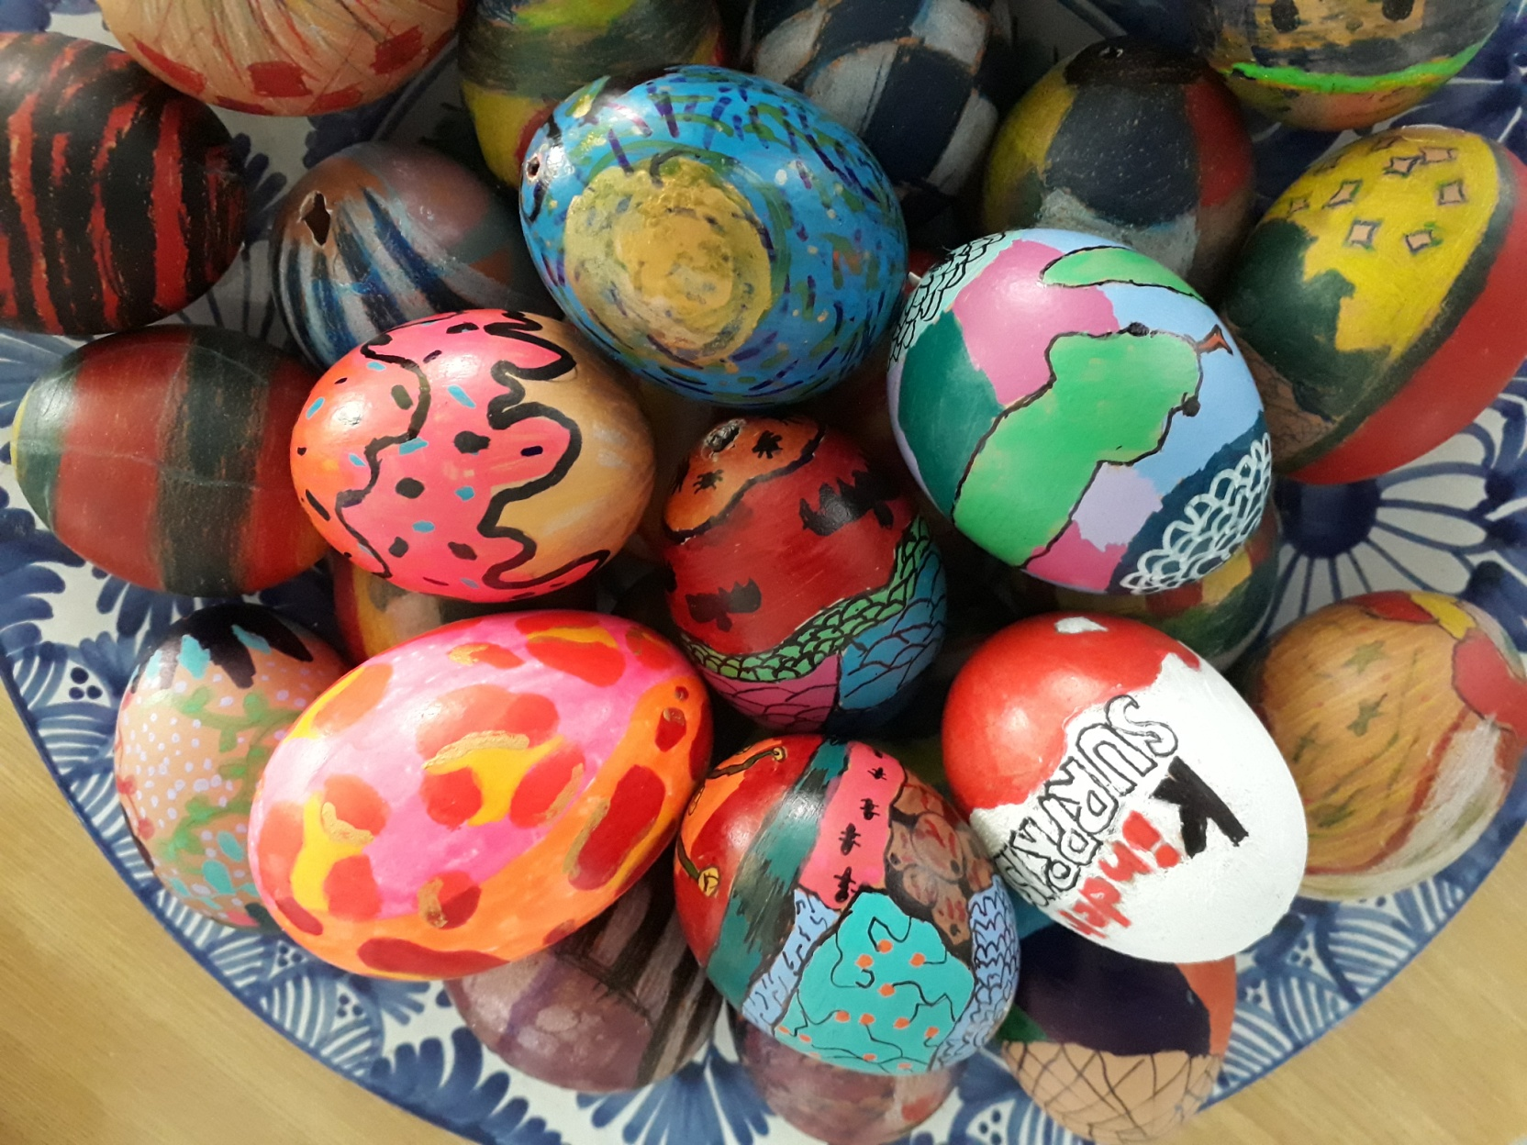
Z kategórie "ide o nápad"

Slide 3
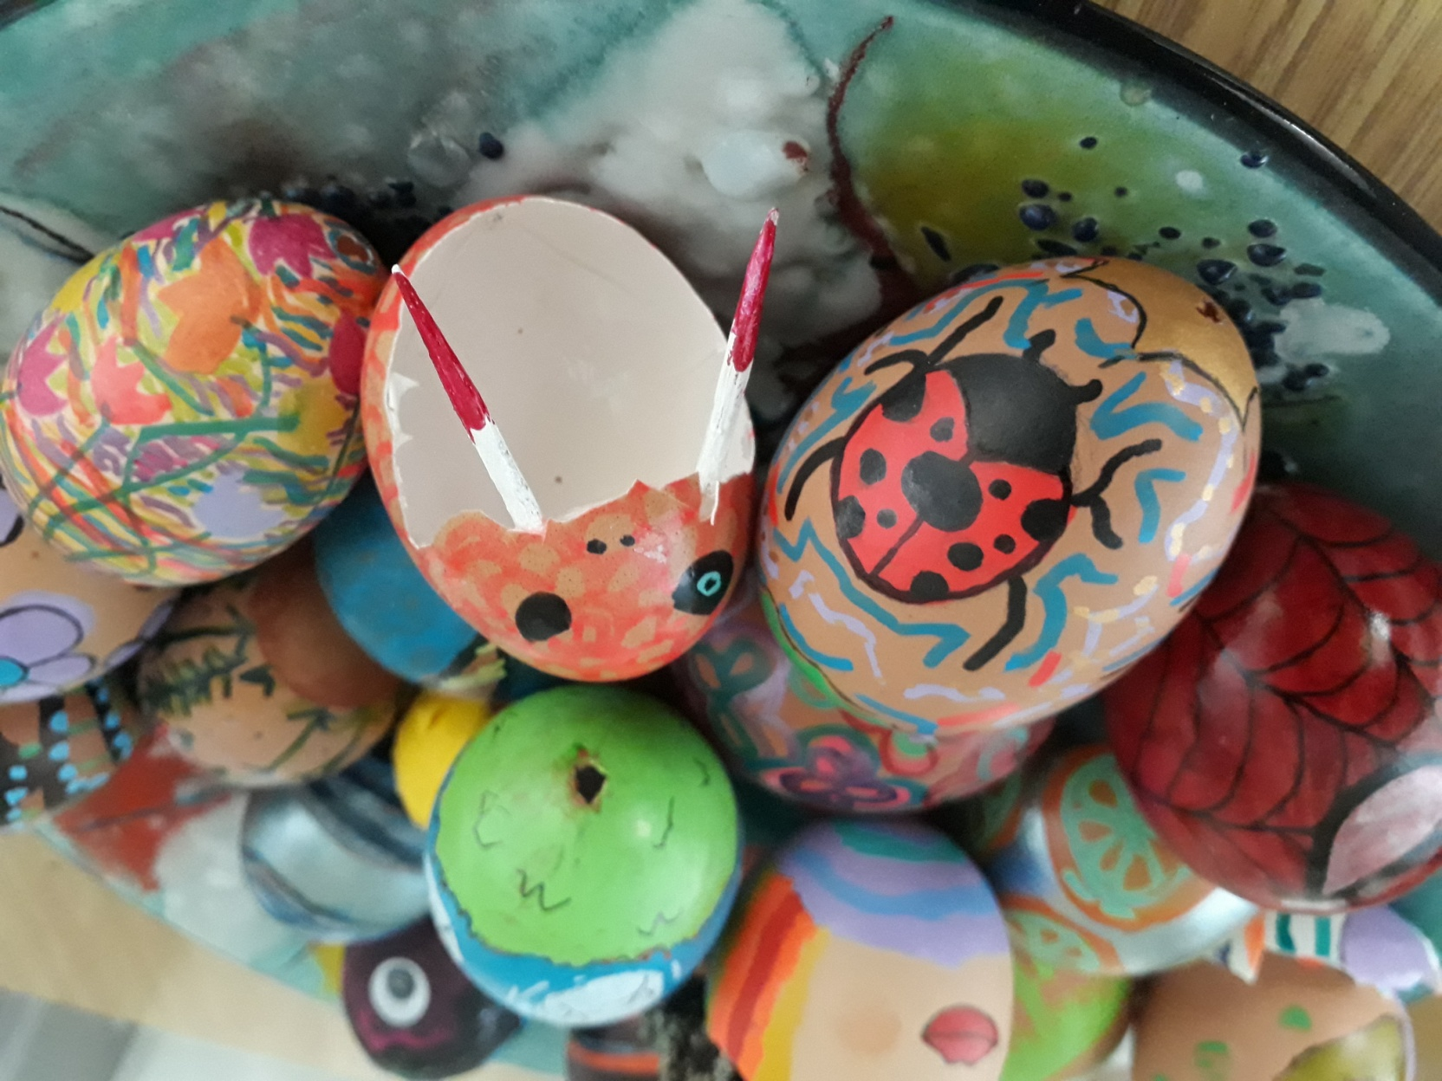
Zverinec trochu inak

Slide 4
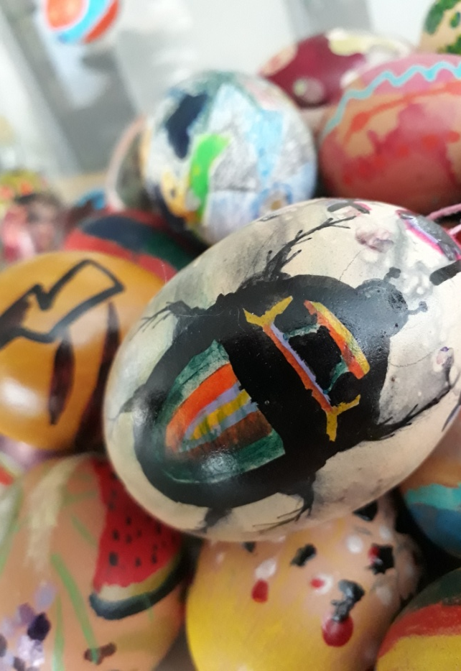
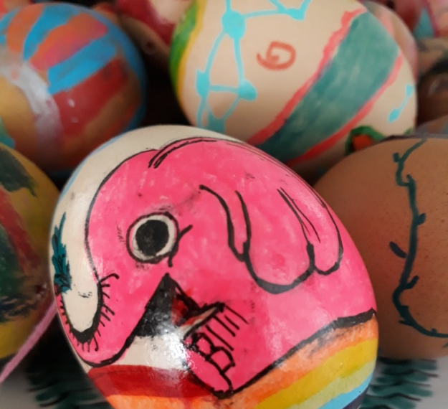
Máme aj ružového slona a chrobáka ...vála

Slide 5
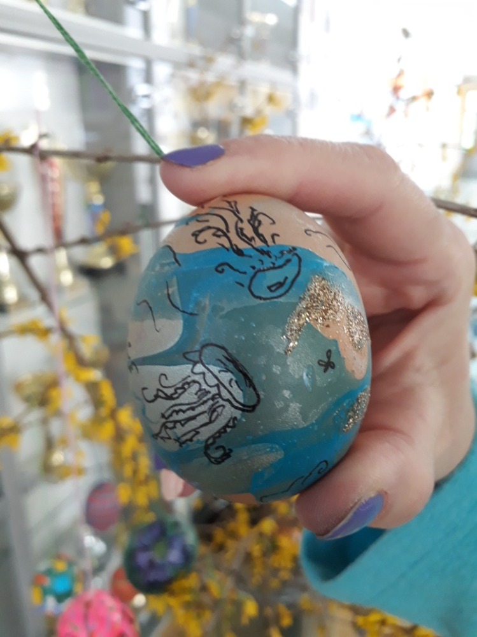
Milú príšerku a medúzky

Slide 6
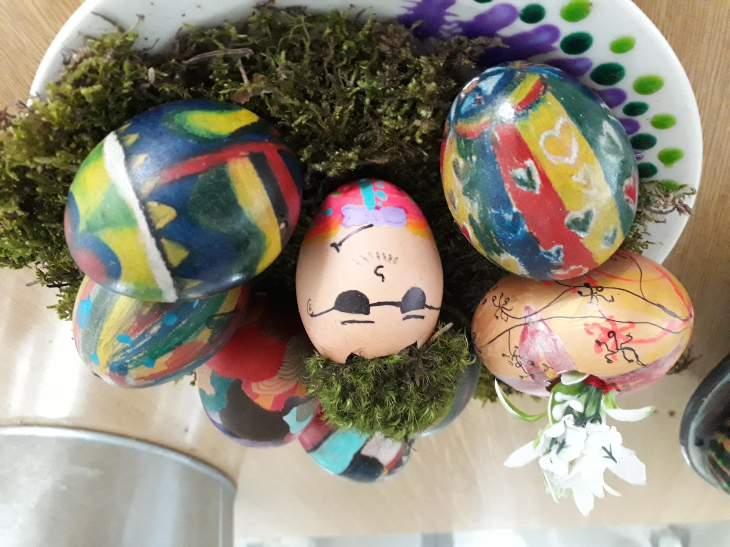
Fakt nevadí, ak sa rozbije

Slide 7
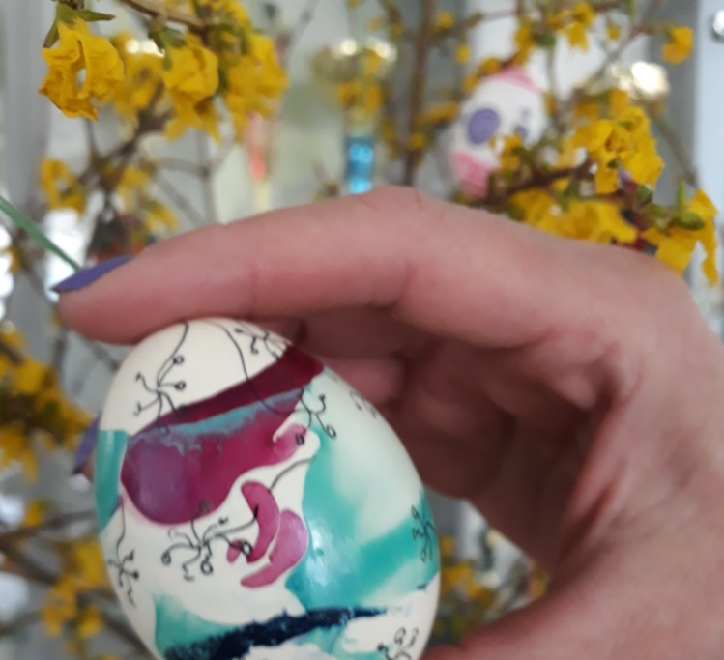
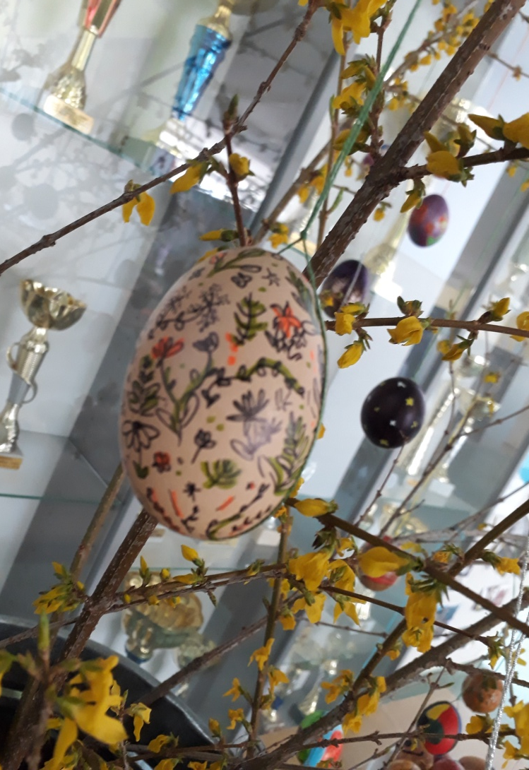
Rastlinná sekcia

Slide 8
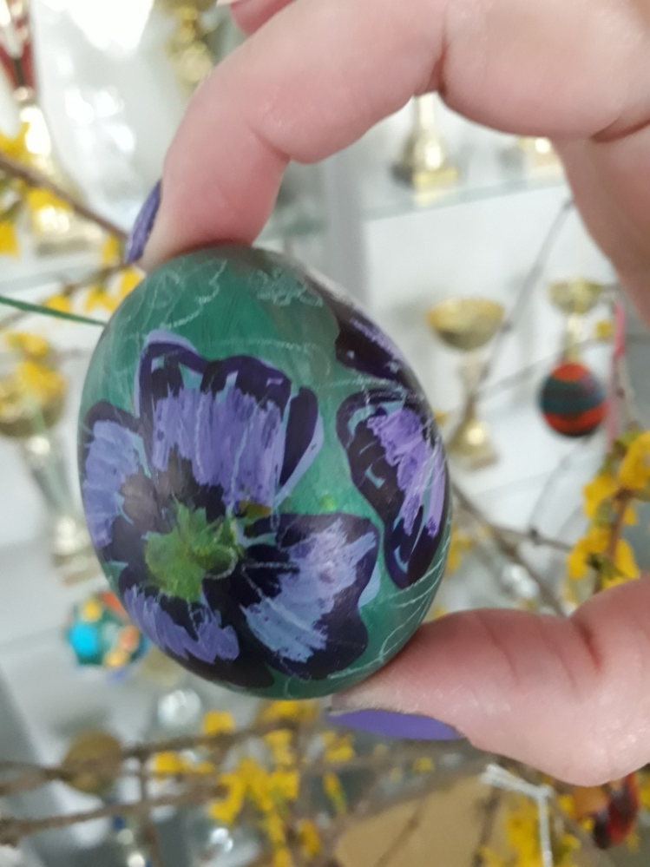
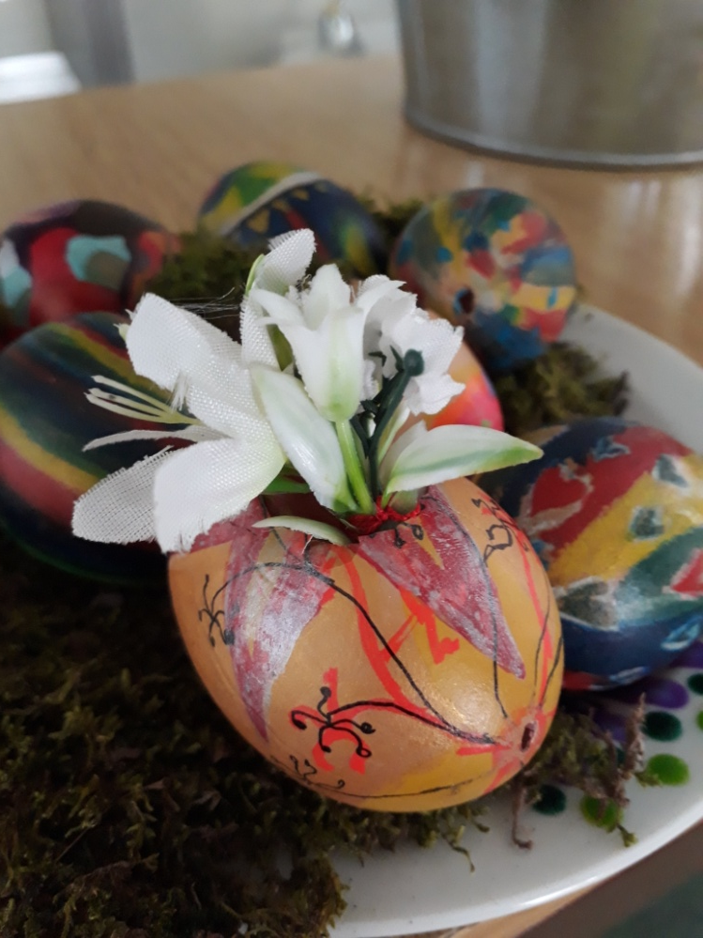
Rozkvitli

Slide 9
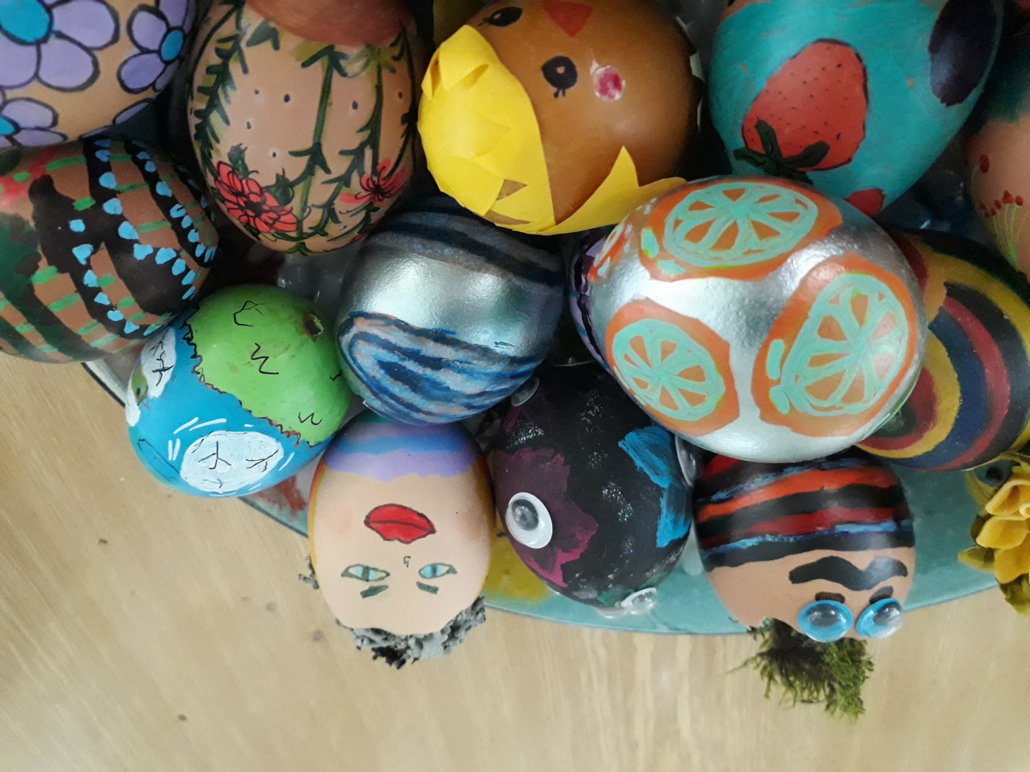
A niektoré na vás pozerajú

Slide 10
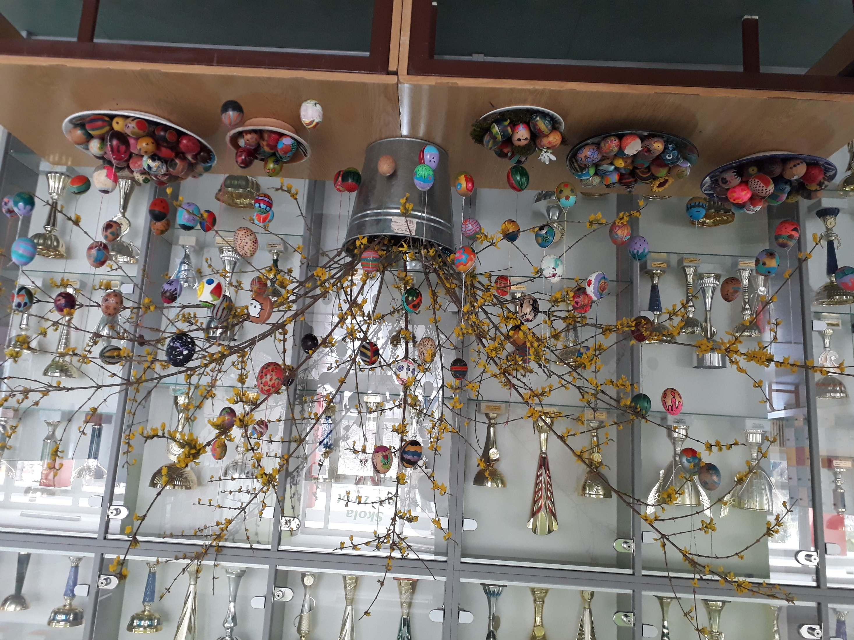
Krásne sviatky jari prajeme!

